Slide 1
智能关联（鹰眼）
注：ZJGOA项目配合性工作，后期可能再优化

Slide 2
智能关联-场景
“该模块可以理解为舆情分析模块某独立功能深度扩展，开发思路是“人工智能”，即通过植入近年来所有历史涉警、涉稳热点舆情样本数据（浙江2007-2018年，全国2010-2018年），自动为某起案事件舆情进行匹配，借鉴成功做法，规避同类问题，提供处置意见。目前，数据样本大致考虑含事件概括、舆情脉络、官方通稿、经验借鉴等字段内容。同时，平台还会进行历史数据库检索，梳理出同质类舆情信息，为全面把控案事件舆情，提前预判风险点提供有力参考。”(摘自客户的项目需求)

Slide 3
智能关联-任务
借鉴历史同类事件的处置经验

Slide 4
智能关联-操作流程
进入事件分析界面，打开智能关联分析，系统自动根据事件关键词去查找相关的历史舆情事件，展示事件列表，每个事件显示名称和起止时间。
没有找到合适的事件，则修改关键词，按照修改后的关键词去查找相关的历史舆情事件。
打开某个事件的详情界面，阅读和了解该事件，吸取经验。详情页面分为舆情始末、舆情走势、舆情观点和官方回应四个部分。（具体内容和格式参见附注部分）
关闭详情界面，返回事件列表界面。

Slide 5
智能关联-规则
智能关联需要进行权限控制，权限组为ZJGOAXCC
历史事件的数据来源于和客户合作的第三方，需要进行数据对接或导入。

Slide 6
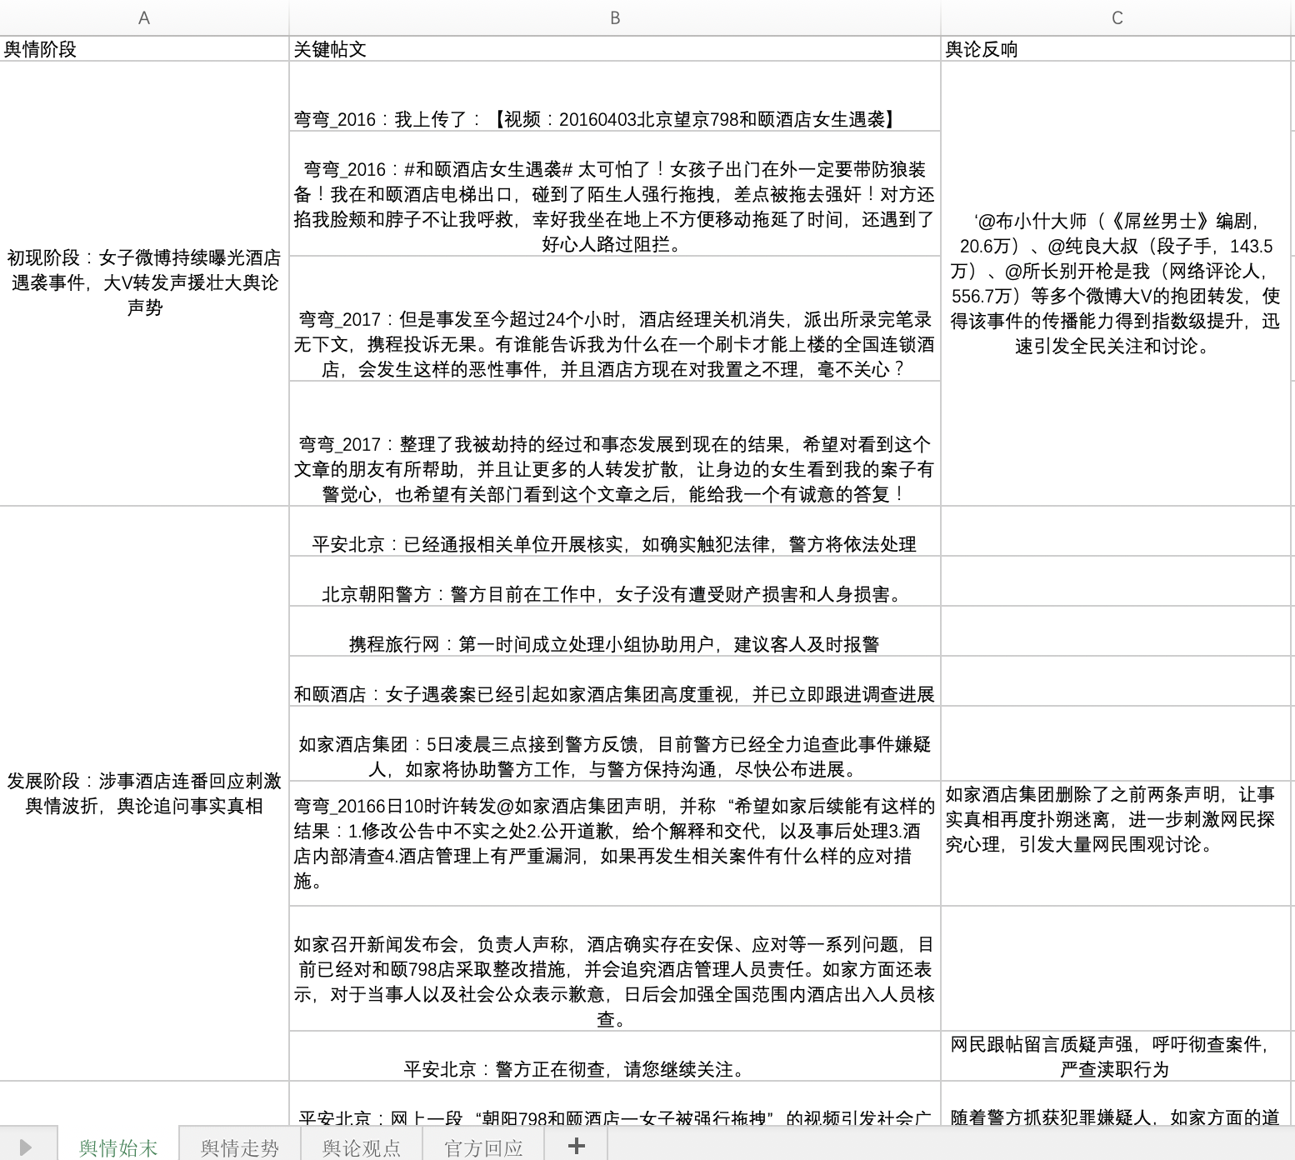
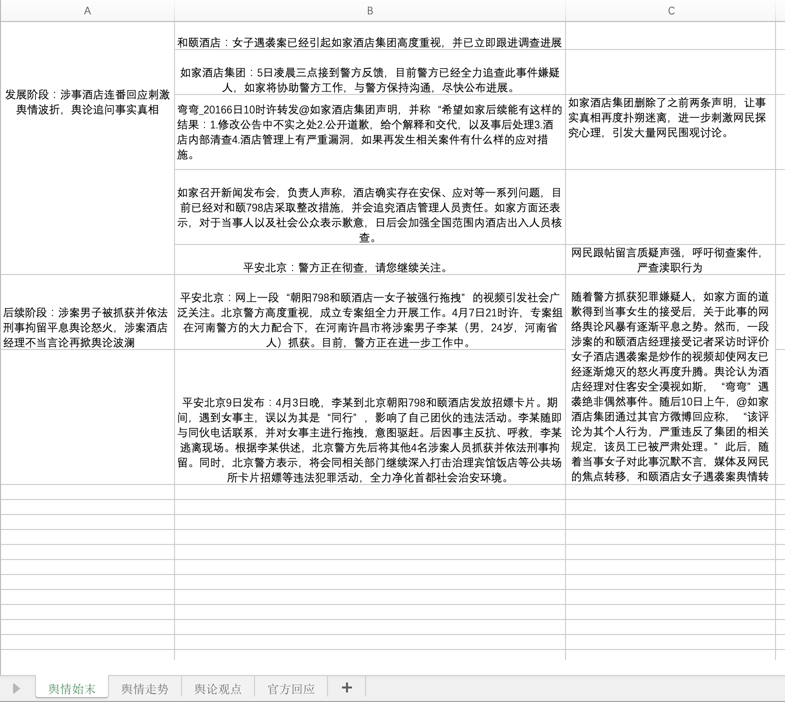
智能关联-附注

Slide 7
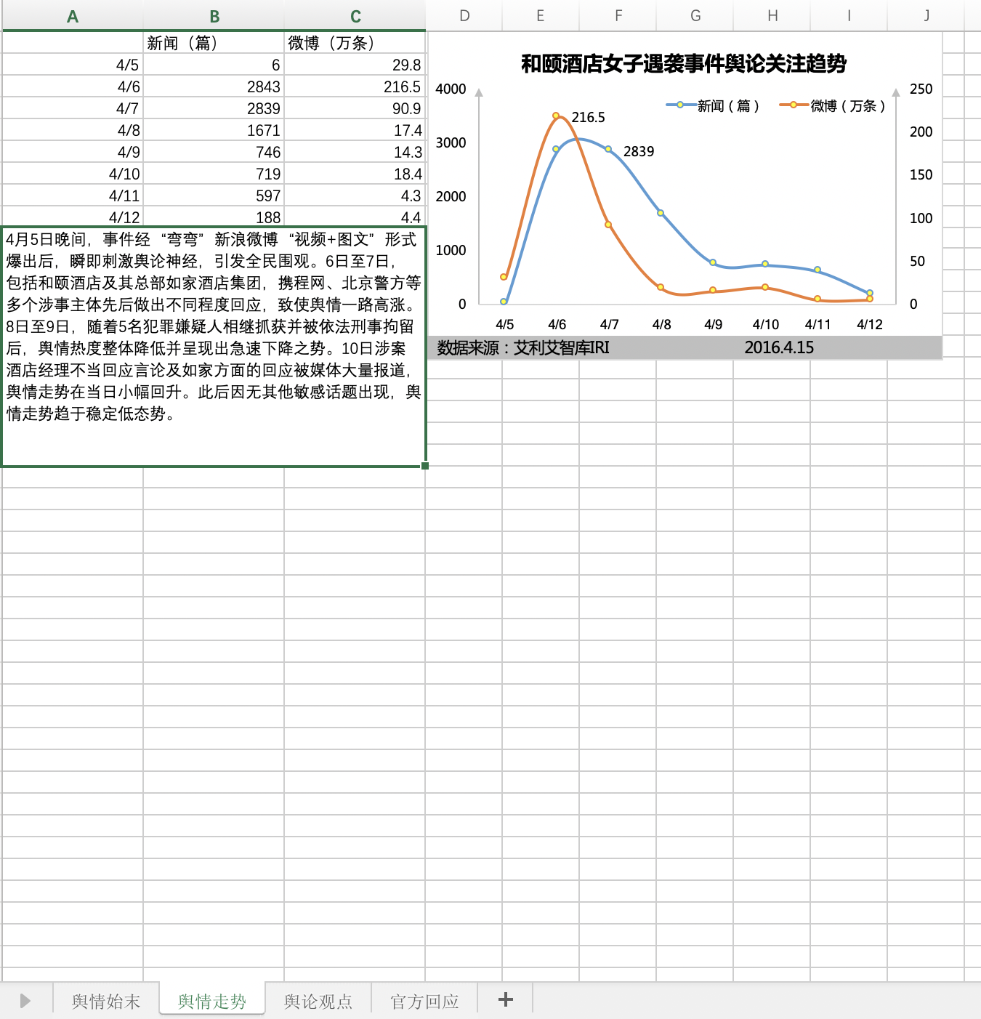
智能关联-附注

Slide 8
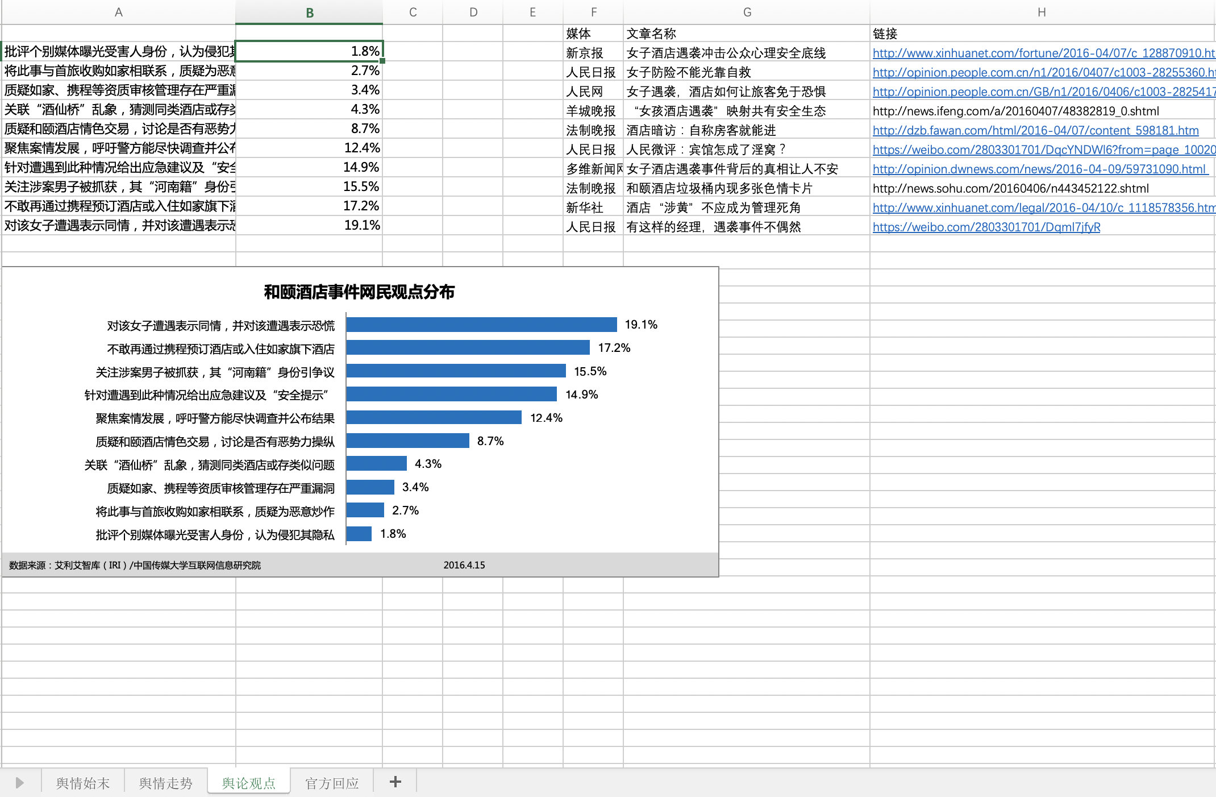
智能关联-附注

Slide 9
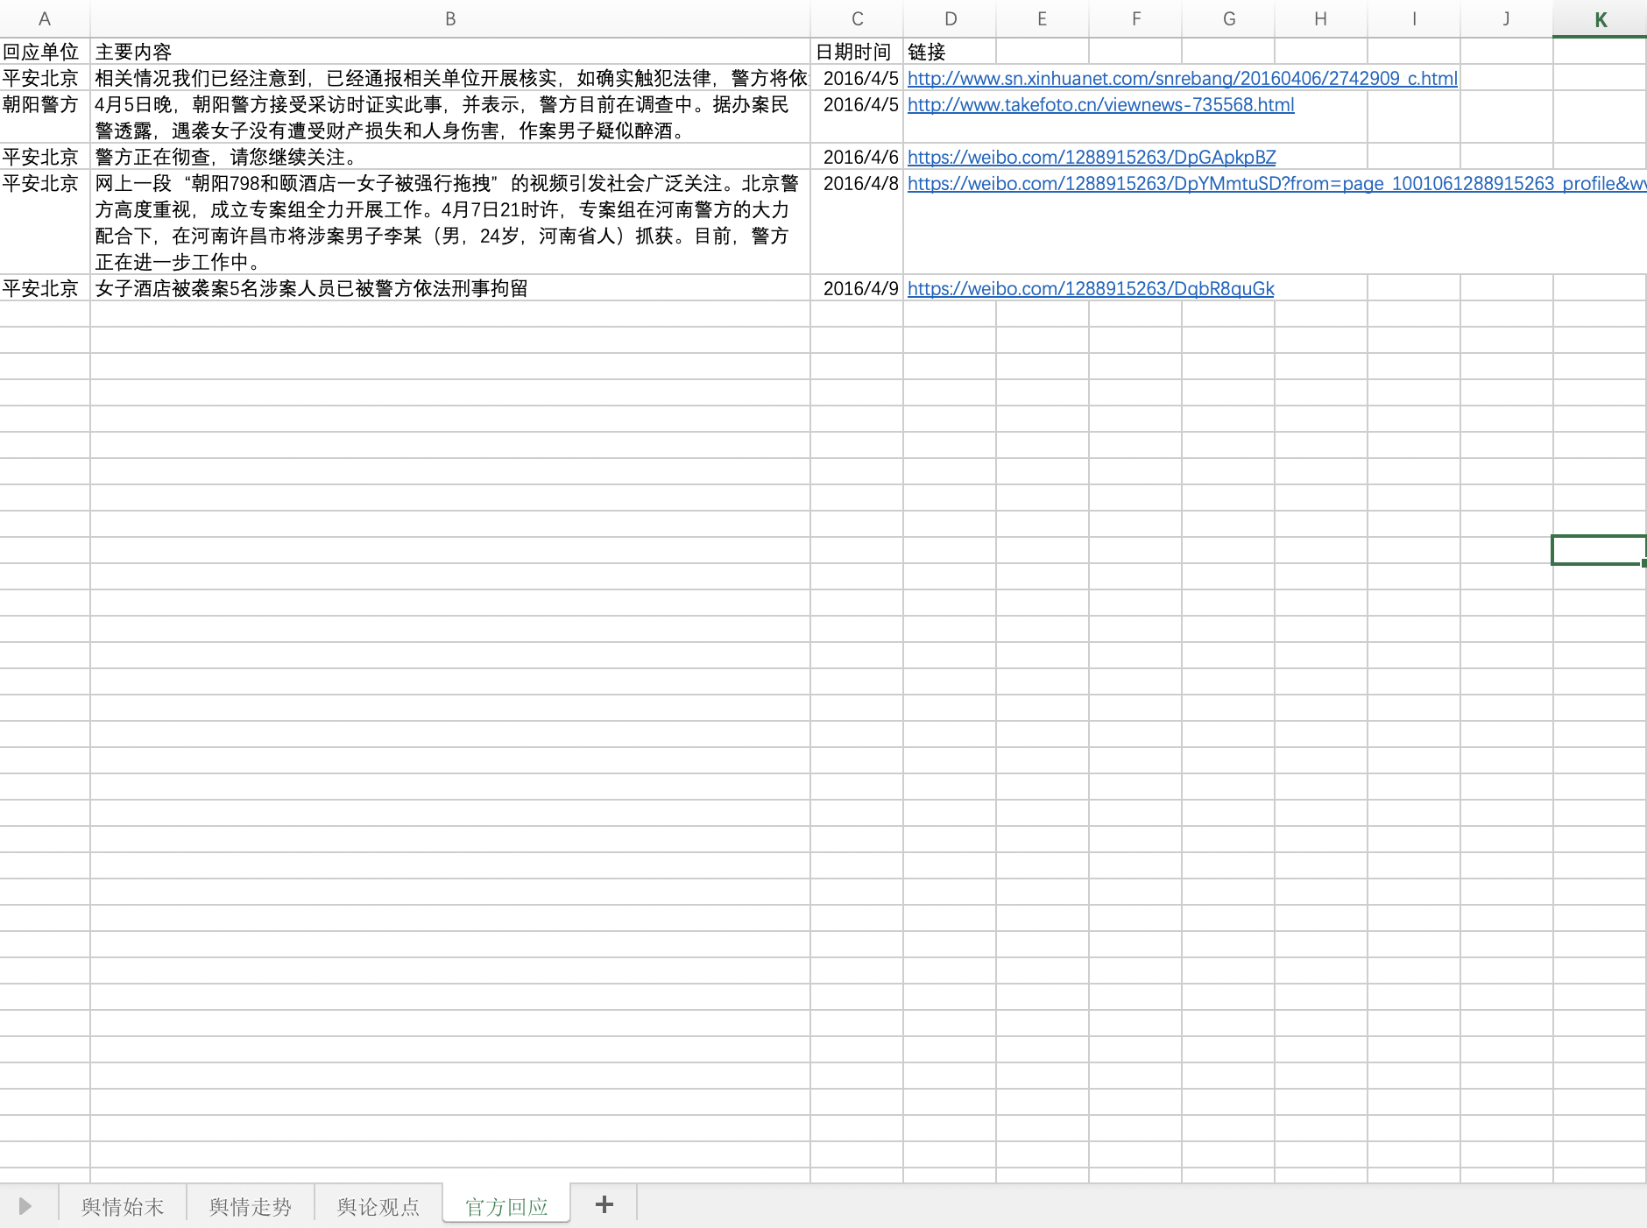
智能关联-附注

Slide 10
热点推送高级配置（鹰击）
注：ZJGOA项目配合性工作，后期可能再优化

Slide 11
热点推送高级配置-场景
“实践中，舆情可分成正面与负面，其中负面亦可再分成丑闻主体型及参与处置型。基于此，热点推送应予区别对待，开发思路三层次：一是对丑闻主体型舆情及涉领导人舆情，系最敏感级，平台将无条件第一时间推送；二是参与处置型舆情，系敏感级，平台将结合全网聚类数量及扩散速度等敏感指标，确定推送与否;三是非领导人类正面信息，系常规级，应设置更高的准入门槛，确保推送舆情有价值。”(摘自客户的项目需求)

Slide 12
热点推送高级配置-任务
在热点推送模块中进行热点推送设置和告警设置

Slide 13
热点推送高级配置-操作流程
进入热点界面，打开配置界面。
在添加订阅下面展开高级配置项。高级配置项包括两部分：推送配置和告警配置。推送配置包括三个选项：最敏感级、敏感级和常规级，这三个选项可以全部选中，也可以部分选中，缺省全部选中；敏感级和常规级可以设定具体的热度阈值，敏感级的缺省阈值为100，常规级的默认阈值为500。告警配置包括一个选项：是否开启告警，缺省不开启。
对选项进行配置或设置。
保存配置，返回热点界面。

Slide 14
热点推送高级配置-规则
高级选项默认处于收缩状态，如果用户改变了默认值，则处于展开状态。
针对高级配置的处理：在系统计算出来的热点事件的基础上，根据正负面、丑闻主体、涉领导人、参与处置主体对热点进行分级，根据信息数量和扩散速度计算热度值。

